Slide 1
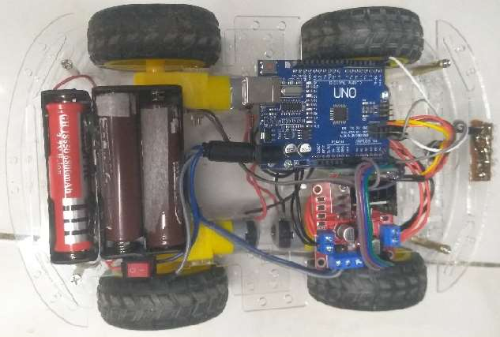
Merancang Mobil Remote Control dengan Smartphone Android melalui Bluetooth HC-06 Berbasis Arduino Uno
Majesty Martino Gustavo Tindas
612018047

Slide 2
Tujuan
Merancang dan merealisasikan mobil remote control yang dikendalikan oleh smartphone dengan sistem operasi android melalui bluetooth dan arduino.
Mengaplikasikan smartphone Bluetooth HC-06 dalam perancangan mobil remotee control.

Slide 3
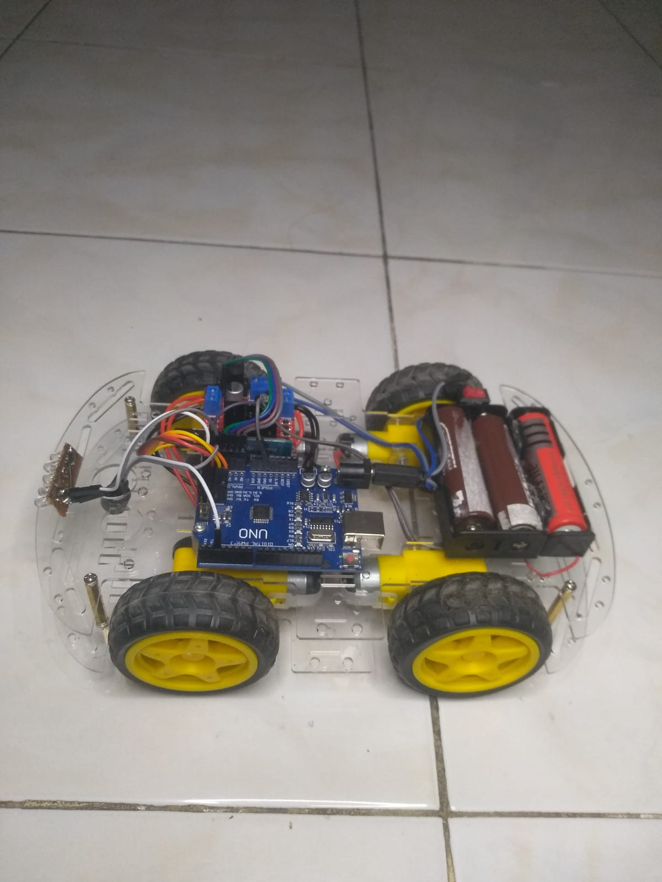
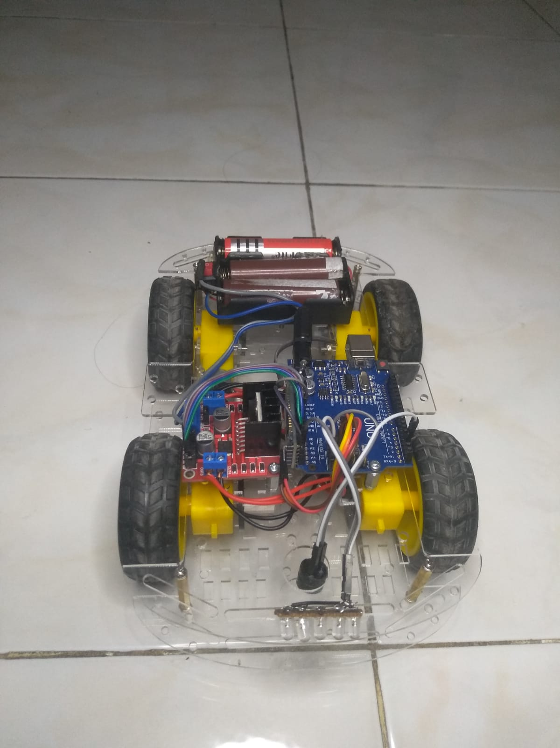
Gambaran Alat

Slide 4
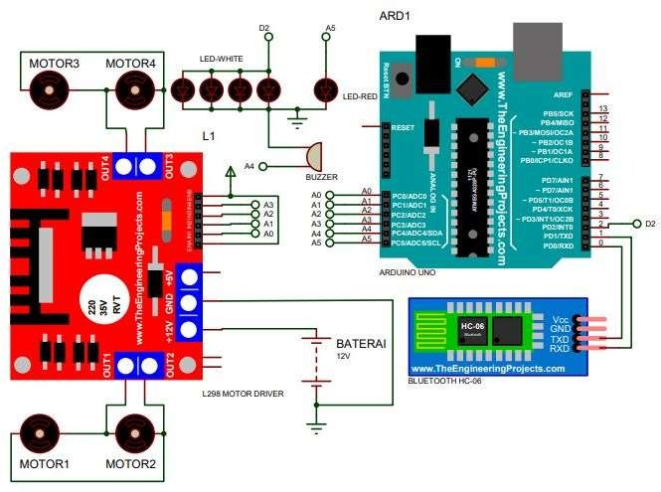
Perakitan Alat

Slide 5
Tabel 1. pinout schematic
Jenis Pin | Arduino Uno | Keterangan terhubung dengan
Power | Vin | Baterai +
 | Gnd | Baterai -
 |  | GND (Motor Driver L289N, HC- 06)
 |  | LED putih -, LED merah-, buzzer-
 | 5V | HC-06
Analog | A0 | In1 Motor Driver L289N
 | A1 | In2 Motor Driver L289N
 | A2 | In3 Motor Driver L289N
 | A3 | In4 Motor Driver L289N
 | A4 | LED putih +
 | A5 | LED merah+
Digital | D0 | Tx HC-06
 | D1 | Rx HC-06
 | D2 | Buzzer

Slide 6
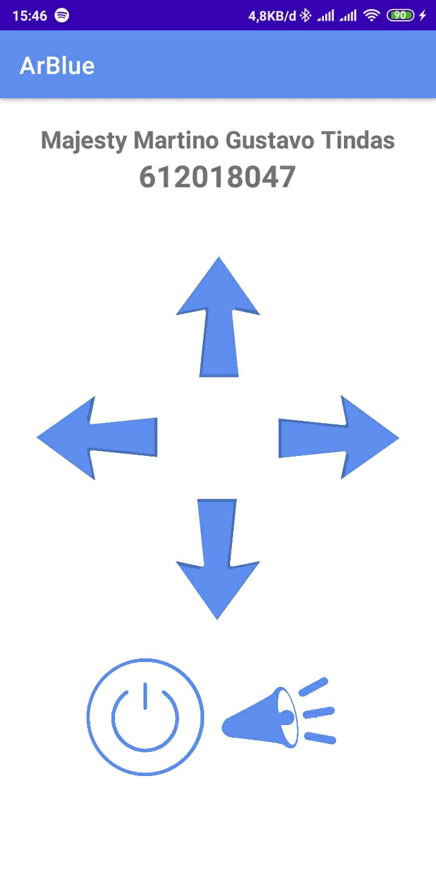
Tampilan halaman Aplikasi ArBlue

Slide 7
Cara Kerja dari alat yang dibuat ini, arduino Uno digunakan sebagai mikrokontroler utama pada alat ini. adapun penamabahan komponen pelengkap yang tidak disebutkan pada proposal awal yaitu LED merah, LED putih, dan Buzzer. LED putih digunakan sebagai lampu depan, LED merah digunakan sebagai lampu belakang, dan Buzzer digunakan sebagai klakson pada mobil remote. Tiga baterai 18650 yang dirangkai seri menghasilkan tegangan maksimal 15V yang digunakan untuk menyuplai Arduino Uno dan motor driver L289N sebagai tegangan untuk motor dapat bergerak. Tegangan 15V dari baterai kemudian akan diturunkan oleh Arduino Uno ke 5V dan 3,3V yang digunkana untuk menyalakan modul Bluetooth HC-06, LED putih, LED merah dan juga Buzzer.

Slide 8
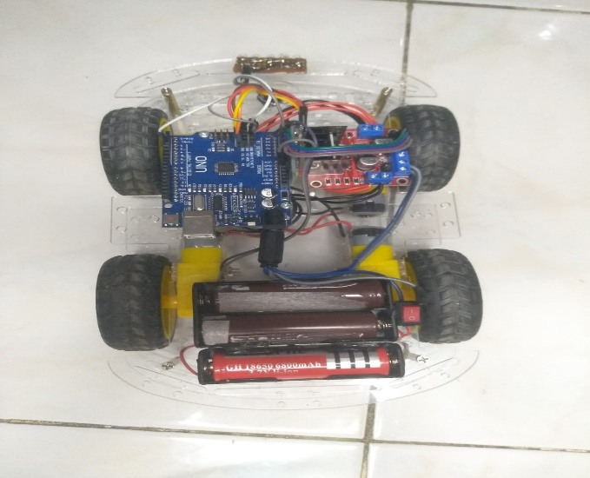
- Hasil pengujian mobil remote control
Pengujian mobil remote ini dilakukan dengan mengontrol mobil sesuai perintah dari aplikasi dan mengukur jarak maksimal dari jangkauan dari Bluetooth agar dapat tehubung di tempat yang terbuka tanpa ada halangan seperti tembok dan lain-lain. Dari hasil pengujian penulis mendapatkan hasil dimana mobil dapat berjalan sesuai dengan perintah yang diberikan dari aplikasi mulai dari arah jalan, menontrol LED, dan buzzer sebagai klakson. Adapun yang didapat adalah jarak maksimal atau jarak terjauh dari jangkauan dari Bluetooth dapat terhubung yaitu kurang lebih 20 meter. Terdapat juga hasil pengujian di yang dilakukan ditampilkan dalam bentuk tabel pada Tabel 2.

Slide 9
- Hasil percobaan mobil remot control
Jarak Pengujian | Keterangan | Hasil
1m-5m | Sangat baik | Mobil dapat bergerak dengan sangat baik sesuai perintah tanpa ada delay dan gangguan dan juga sangat responsive terhadap perintah
6m-10m | Baik | Mobil dapat bergerak dengan baik sesuai perintah, terdapat sedikit delay sekitar 1 detik
11m-15m | Cukup Baik | Mobil dapat bergerak dengan cukup baik sesuai perintah, terdapat sedikit delay sekitar 2 detik untuk setiap perintahnya
16m-20m | Kurang Baik | Mobil bergerak namun terdapat delay sekitar 4-5 detik terhadap setiap perintah yang diberikan dan juga sering hilang kontak dengan mobil karena jarak yang cukup jauh
>20m | Hilang kontak | Mobil dan aplikasi hilang kontak

Slide 10
Demonstrasi Alat

Slide 11


Slide 12
Kesimpulan
Dari hasil pengujian yang telah dilakukan, didapatkan kesimpulan
sebagai berikut.
Kecepatan dari mobil dapat diatur dan tergantung terhadap tegangan yang diberikan ke modul motor driver L289N ,
Jangkauan Bluetooth pada mobil dengan di smartphone paling jauh berkisar 20 meter,
Jangkauan Bluetooth untuk mobil dan aplikasi dapat berkomunikasi dengan baik dan reaktif berkisar 1-15 meter,
Mobil dapat bergerak dan menjalankan perintah dari aplikasi dengan baik sesuai dengan spesifikasi,

Slide 13
Sekian dan Terima Kasih...

